Slide 1
职业病典型案例
★云南水富县群发矽肺病事件。
2009年，77名从安徽石英干粉厂返乡农民工，患矽肺病30例，陆续死亡12 人。
★广西马山县群发矽肺病事件。
2009年，1001名从海南金矿返乡农民工，体检600人中，确诊矽肺病225人，近年已死亡14人，部分已基本丧失劳动能力。
★甘肃省古浪县群发尘肺病事件。
2009年，408名从酒泉金矿返乡农民工，体检初诊患尘肺124人（1期33人、2期57人、3期34人）。
★张海超“开胸验肺”事件。
2009年，惊动中央，社会高度关注，省委书记、省长四次批示查处。企业赔偿61.5万元。

Slide 2
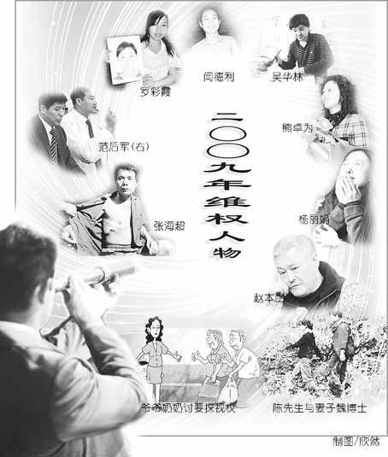
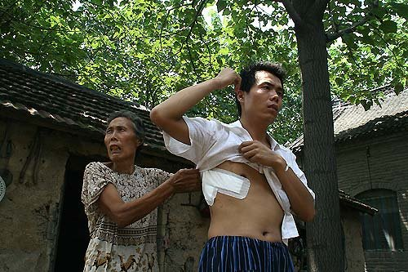
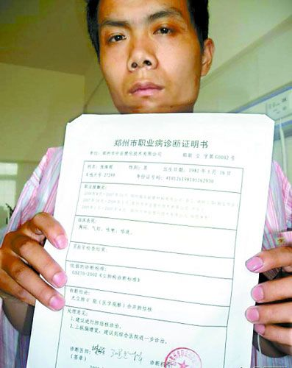
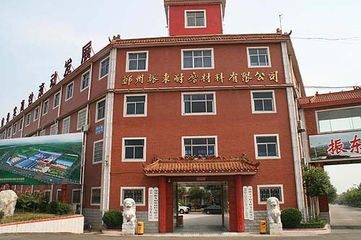
张海超
“开胸验肺”
事件图片

Slide 3
职业病典型案例
★ 《职业的伤害》。
2010年6月19日，中央台“新闻调查”栏目播出，深圳金皇电器厂职工唐建友苯中毒白血病，6月18日在湖南老家死亡。
★贵州施秉县群发矽肺病事件。
2010年7月2日，1343名工人进行职业健康检查和诊断，确诊矽肺病200例 ，对191名患者赔偿2914.05万元，处理23名责任人员。
★毒苹果事件
2011年2月，苏州联建公司137名工人慢性正己烷职业中毒。生产新型平板显示器，在贴模车间（密闭洁净车间）让工人违规使用价钱更便宜的“正己烷”替代酒精等清洗剂.
★白沟事件。
2002年，白沟镇箱包加工企业发生农民工苯中毒 事 件，6人死亡、12人患病。“白沟事件”震惊。“白沟事件”震惊时任国务院总理的朱镕基批示彻查。

Slide 4
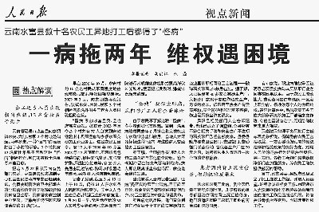
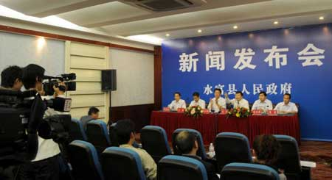
云南水富县80名民工患矽肺病 政府垫付450万赔偿

Slide 5
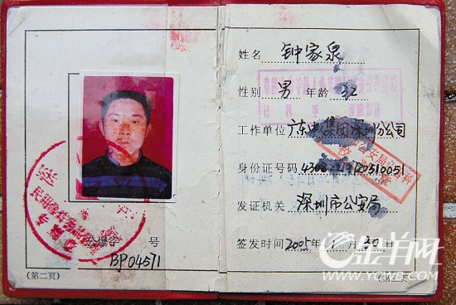
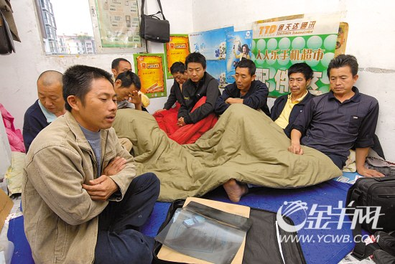
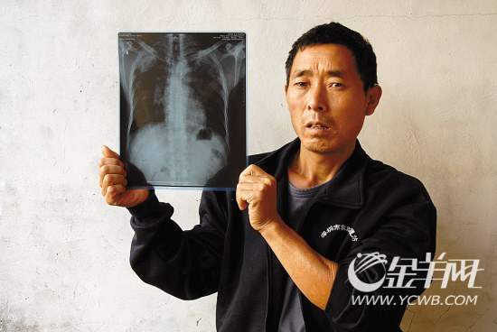
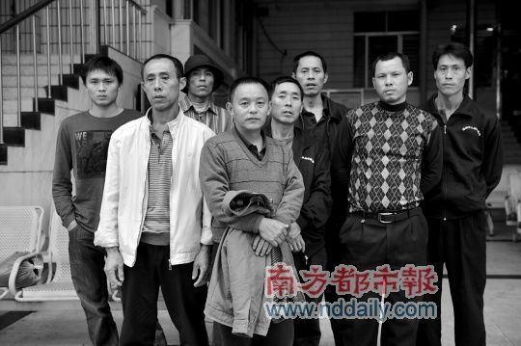
深圳百多民工上访要求赔偿

Slide 6
海南金矿尘肺事件
广西马山县1001名从海南金矿返乡农民工，体检600人中，确诊矽肺病225人，近年已死亡14人，部分已基本丧失劳动能力。

Slide 7
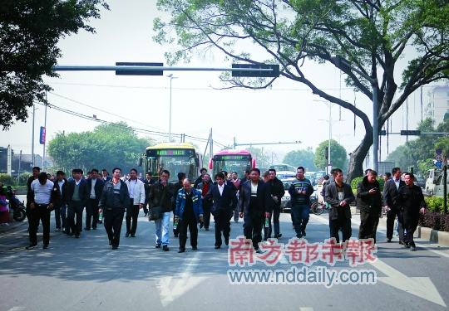
2010年12月，广东佛山尘肺工人维权，上街阻断交通。

Slide 8
重庆有影响的事件
★“致癌车间”事件。
2006年，重庆某制药厂车间4名职工患肺癌死亡。“致癌车间”报道不胫而走。卫生部要求查处。
★某机电厂苯中毒事件。
2011年初，一次性检查出5名疑似病人并确诊5名（1名中度、4名轻度）。
★体温计厂汞中毒事件。
2011年，北碚区日月体温计厂，134名工人，81人慢性汞中毒。
★某货运码头急性碳酸钡中毒事件。
2013年3月，巴南区佛耳岩长江货运码头11名搬运工人发生急性碳酸钡中毒，死亡2人，住院治疗9人。
★某陶瓷厂群发尘肺病事件。
2010—2012年，江津某洁具生产厂，连续3年累计发生尘肺病30多人。

Slide 9
中华人民共和国尘肺诊断标准片 序号06、
矽砂矿粉碎工。小阴影总体密集度为2级，分布范围达到6个肺区，诊断II期。右上肺区小阴影密集度2/2，即q/q2/2的标准片

Slide 10
中华人民共和国尘肺诊断标准片 序号014
金矿井下采掘工。主要示范左上、两中肺区小阴影聚集，可诊断II+；本片小阴影密集度为3级，分布范围达到6个肺区，亦可诊断II+期。右肺尖有肺大泡。

Slide 11
中华人民共和国尘肺诊断标准片 序号015
石棉厂配料工。小阴影总体密集度3级，分布范围达到6个肺区，由于有心缘蓬乱，右侧胸膜肥厚，可诊断III期。左侧胸膜肥厚宽度小于5mm。

Slide 12
中华人民共和国尘肺诊断标准片 序号022
组合胸片，上图示III期，大阴影面积之和未超过右上肺区面积。下图示III+，大阴影面积之和超过右上肺区面积

Slide 13
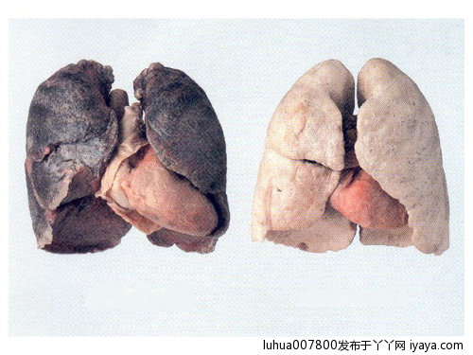
尘 肺

Slide 14
尘肺病人的肺

Slide 15
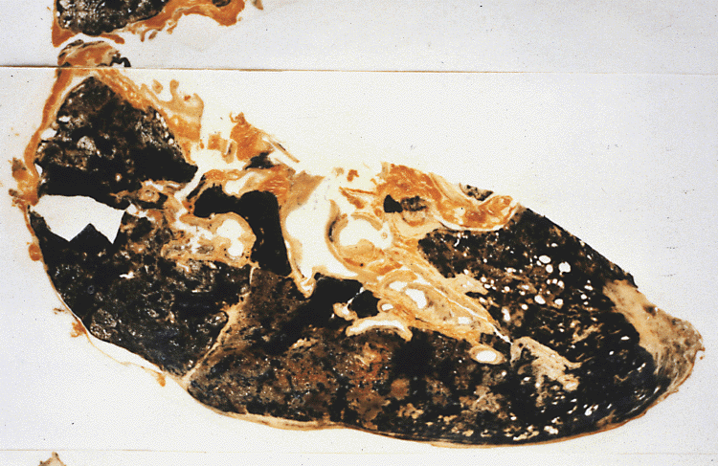
矽 肺
36 年铸造工作史
典型矽肺
63 岁

Slide 16
尘肺病患者

Slide 17
苯中毒
广西农家女孩李妙山广东打工患重度苯中毒生命垂危，其母在女儿病床旁向社会求助

Slide 18
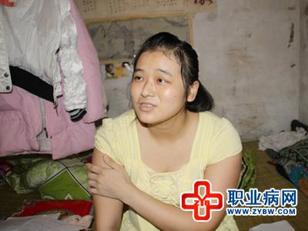
苯中毒
合川单亲女工吴小群，璧山鞋厂打工，身患 慢性重度苯中毒，无力医治。后经法律援助，获赔411143元。

Slide 20
重症铅中毒之腕下垂

Slide 21
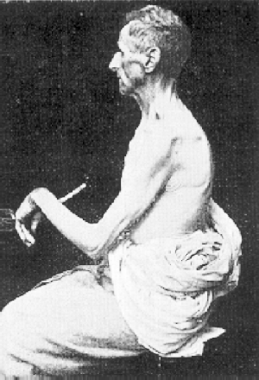
垂腕（铅麻痹）
铅中毒性脑病

Slide 22
口腔铅线
铅线（lead line, blue line)
铅中毒时，口腔卫生不好者，在齿龈与牙齿交界边缘上可出现由硫化铅颗粒沉淀形成的暗蓝色线。

Slide 23
口腔铅线 （PbS, 蓝黑色）、口内金属味、便秘、铅绞痛）

Slide 24
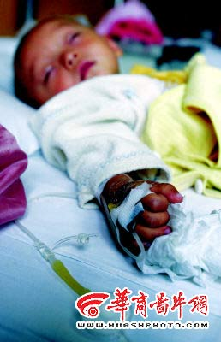
铅中毒
由于环境污染，陕西省凤翔县部分儿童血铅含量严重超标，1016名14岁以下儿童接受检测后，发现851人血铅超标，其中174名中、重度铅中毒儿童需要住院进行排铅治疗。

Slide 25
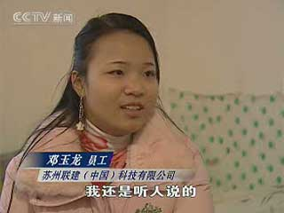
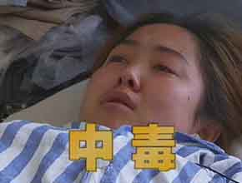
正己烷中毒

Slide 26
正己烷中毒
1996年深圳辉开电子厂发生的76人正己烷中毒事件
多发工厂：电子厂、印刷厂、鞋厂、橡胶厂

Slide 27
正已烷可刺激皮肤，引起潮红、水肿、水疱、皮肤粗糙。

Slide 28
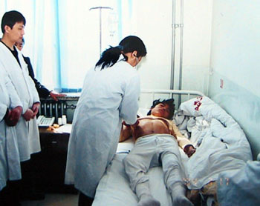
正己烷中毒患者

Slide 29
危重二氯乙烷中毒
（脑水肿）

Slide 30
三氯乙烯药疹样皮炎

Slide 31
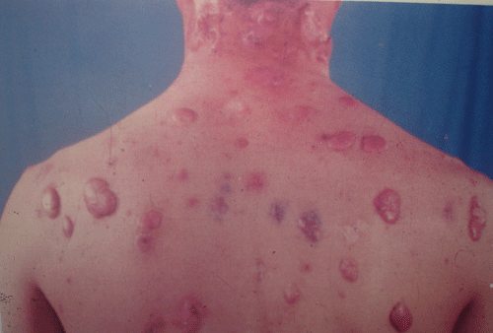
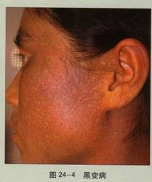
职业性皮肤病：由于接触有刺激性的化学物品 引起。

Slide 32
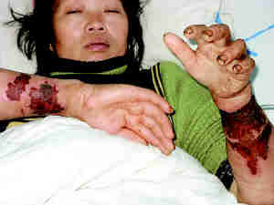
重度铬中毒：女工全身浮肿、皮肤溃烂、恶心、呕吐、肾脏损害，须透析维持生命

Slide 33
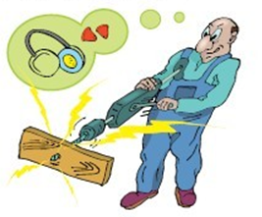
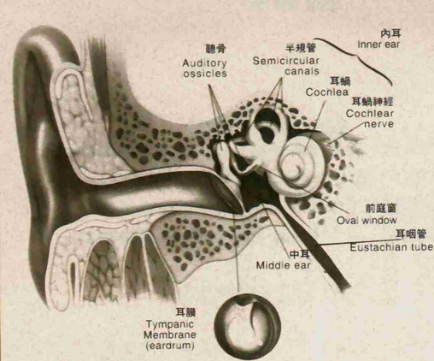
噪声聋
噪声听力损伤内耳的病理改变：初期外毛细胞受损最早、最重，而内毛细胞受损较晚也较轻，开始出现纤毛肿胀、紊乱、甚至残缺。病变进展，毛细胞体肿胀、变性、萎缩或消失，严重者可见螺旋体从基底膜上剥脱。急性声损伤患者可出现鼓膜破裂、中耳小听骨错位、韧带撕裂、出血、听力部分或完全丧失。

Slide 34
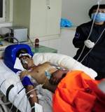
高温中暑
户外劳动者中暑身亡 2010年7月30日至8月1日，由于高温肆虐，济南市中心医院等3家医院收治了许多因中暑入院的户外劳动者，其中8人经抢救无效离开了人世。

Slide 35
局部振动病
东莞欣鼎五金塑胶制品有限公司欣鼎二厂打磨班33名工人疑似患职业性手臂振动病。

Slide 36
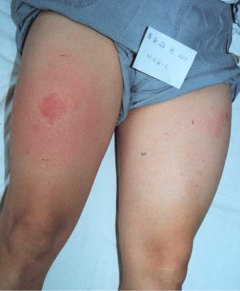
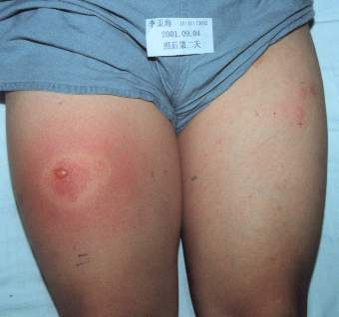
放射损伤：丢失探伤机放射源受照事故
+2d
+1d

Slide 37
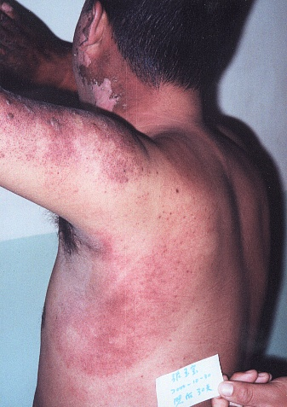
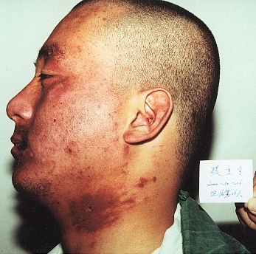
放射损伤+30d
放射损伤+16d

